Slide 1
ΑΝΑΝΕΩΣΙΜΕΣ ΠΗΓΕΣ ΕΝΕΡΓΕΙΑΣ
ΔΙΑΛΕΞΗ 08
ΑΙΟΛΙΚΗ ΕΝΕΡΓΕΙΑ (2)

Slide 4
ΑΙΟΛΙΚΗ ΕΝΕΡΓΕΙΑ

Slide 5
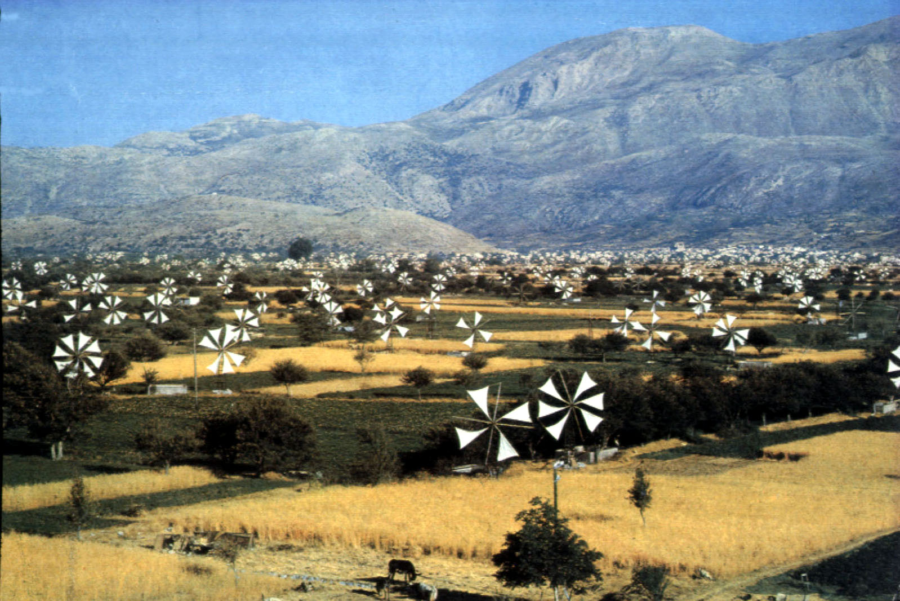
Ανεμόμυλοι στο Λασήθι

Slide 6
ΔΙΑΜΕΤΡΟΣ ΡΟΤΟΡΑ
ΥΨΟΣ ΠΥΛΩΝΑ

Slide 7
P_{r} : ΟΝΟΜΑΣΤΙΚΗ ΙΣΧΥΣ
ΤΑΧΥΤΗΤΑ ΟΝΟΜΑΣΤΙΚΗΣ ΙΣΧΥΟΣ
ΤΑΧΥΤΗΤΑ ΑΠΟΚΟΠΗΣ
ΤΑΧΥΤΗΤΑ ΕΝΑΡΞΗΣ ΛΕΙΤΟΥΡΓΙΑΣ

Slide 8
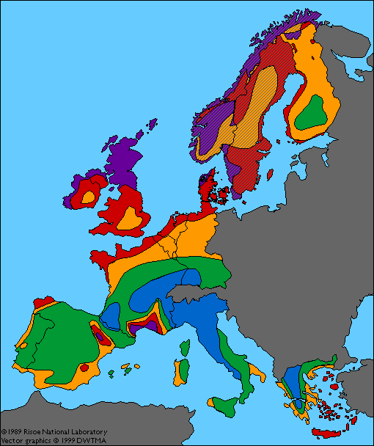
Αιολικό δυναμικό
στην Ευρώπη
(50 m πάνω από το έδαφος)

Slide 9
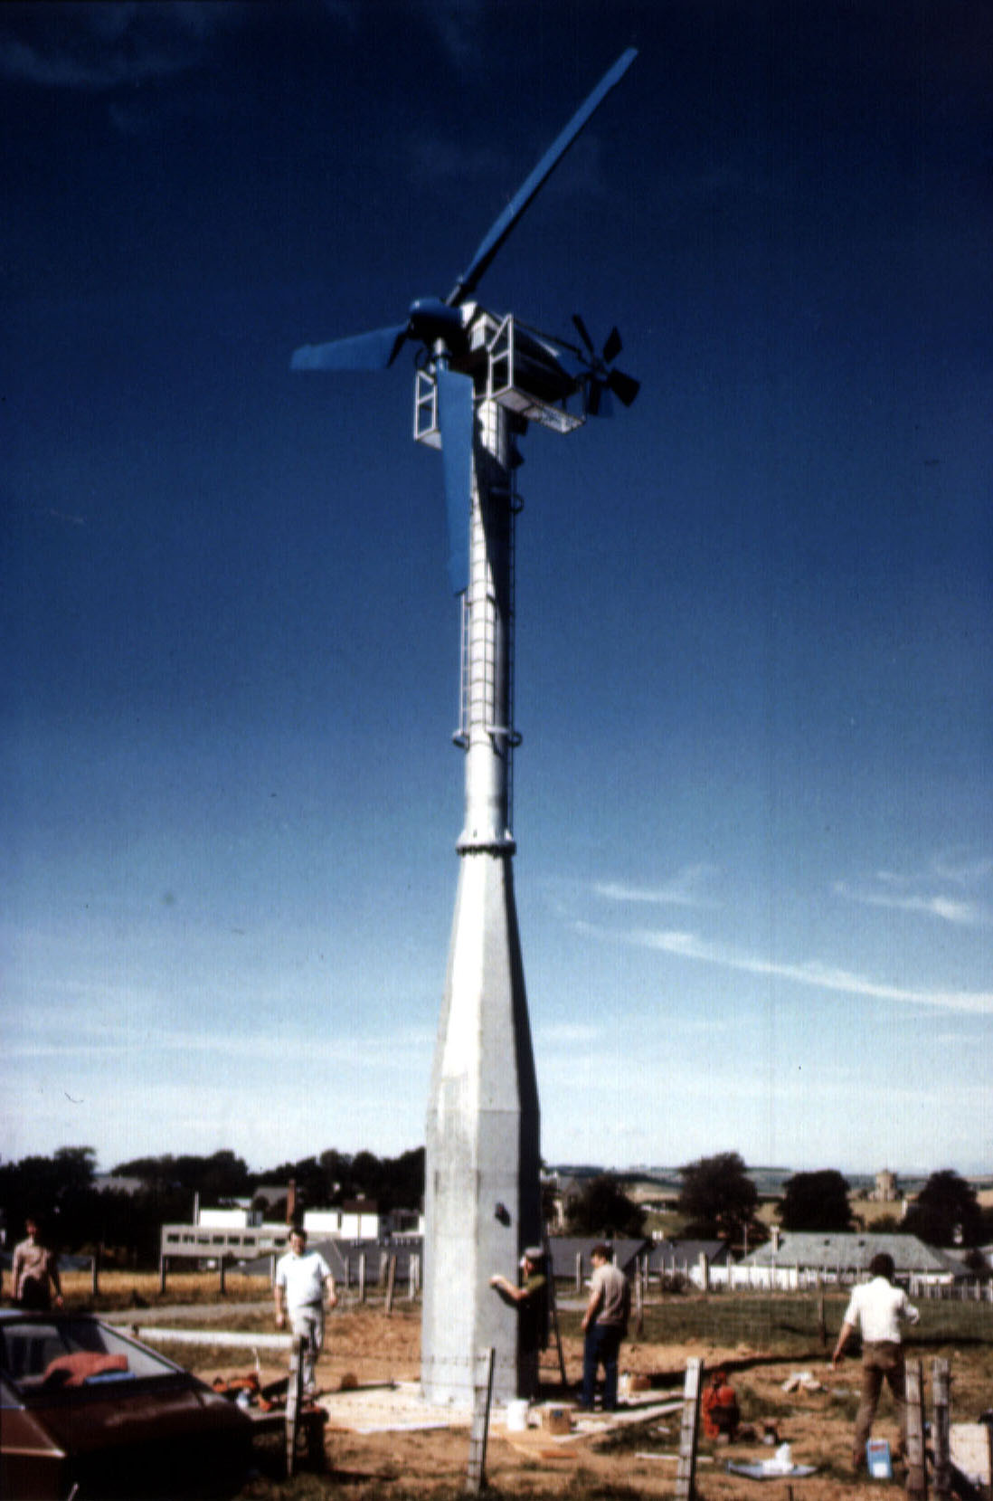
Τυπική Ανεμογεννήτρια
γιά παραγωγή
ηλεκτρισμού από
την δεκαετία του 1970.
9m διάμετρος ρότορα,
15 kW ισχύς
σταθερός πυλώνας

Slide 10
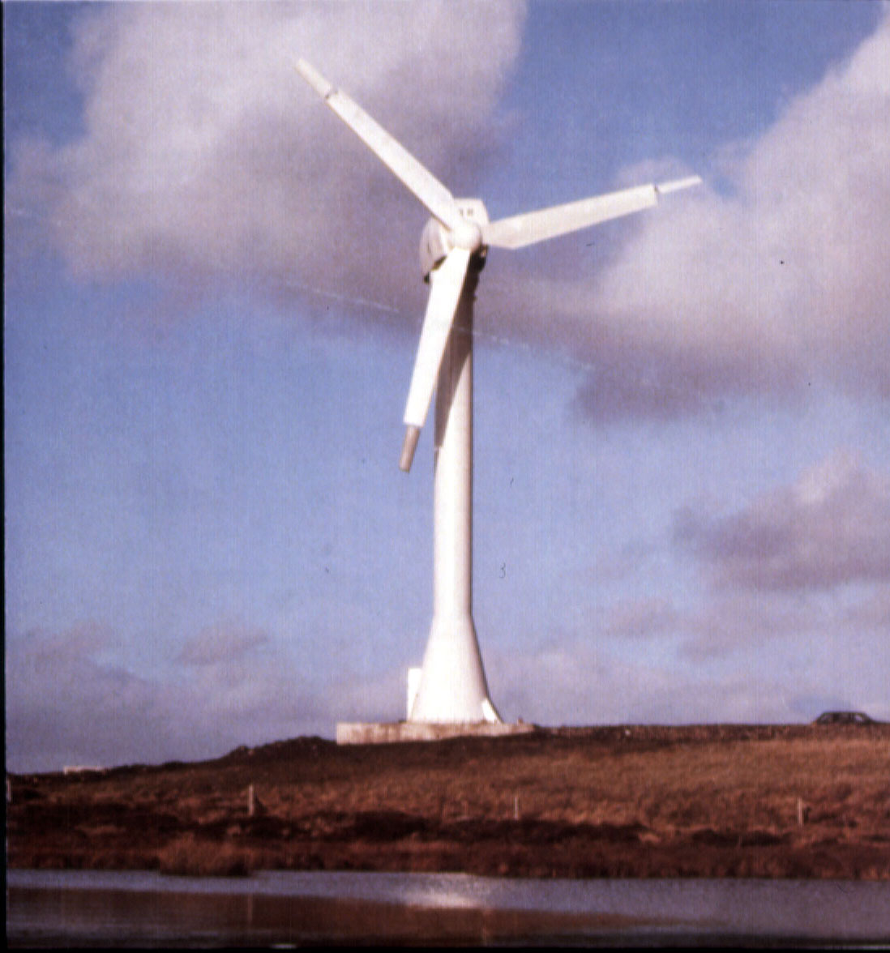
250 kW
πρωτότυπο του
James Howden,
Glasgow,
δεκαετία 1980.
28m διάμετρος
ρότορα,
ξύλινες πτέρυγες,
λεπτός,
σωληνωτός,
πυλώνας

Slide 11
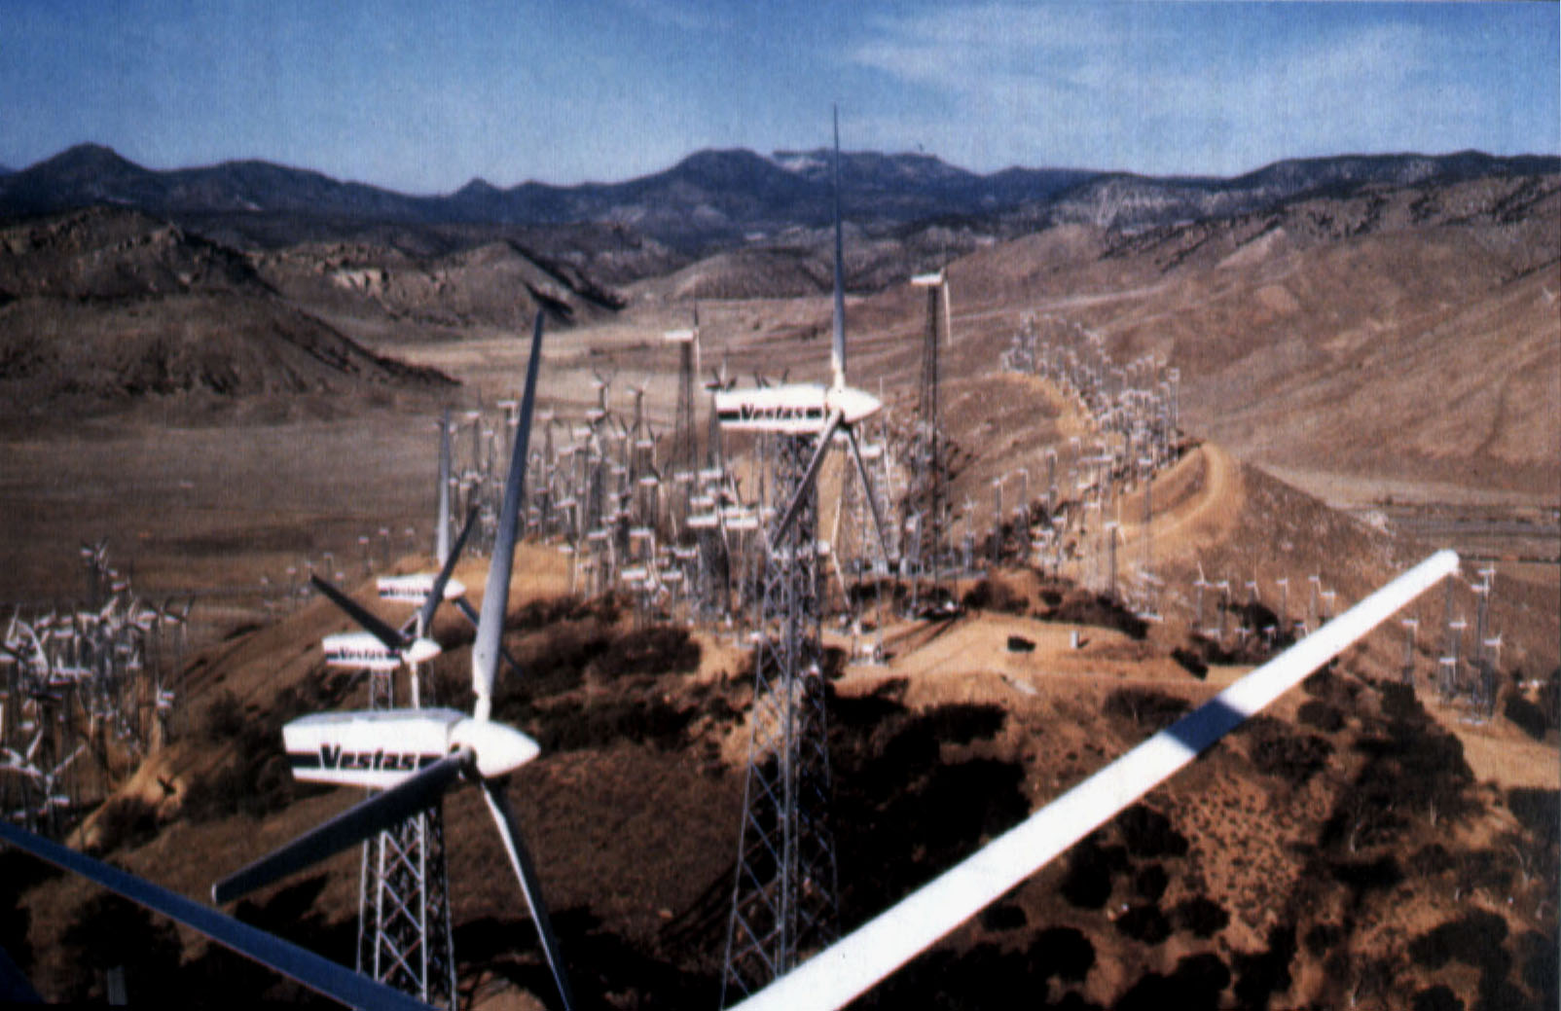
Α/Γ Vestas 75 kW και 100 kW στο
Altamont Pass, California, αρχές 1980

Slide 12
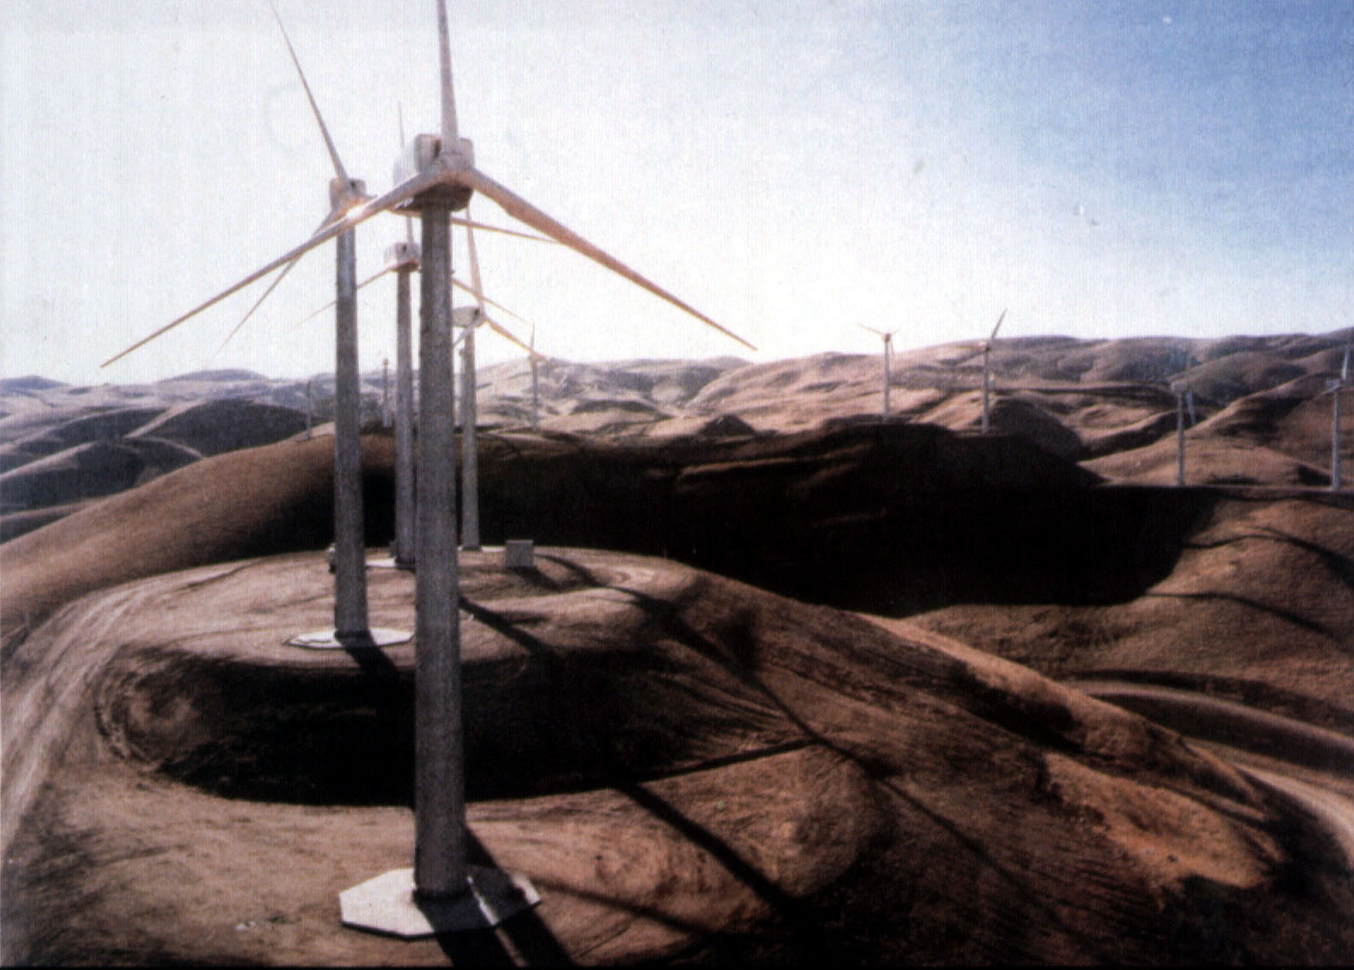
UK Wind Energy Group (WEG) 250 kW
Α/Γ στο Altamont Pass

Slide 13
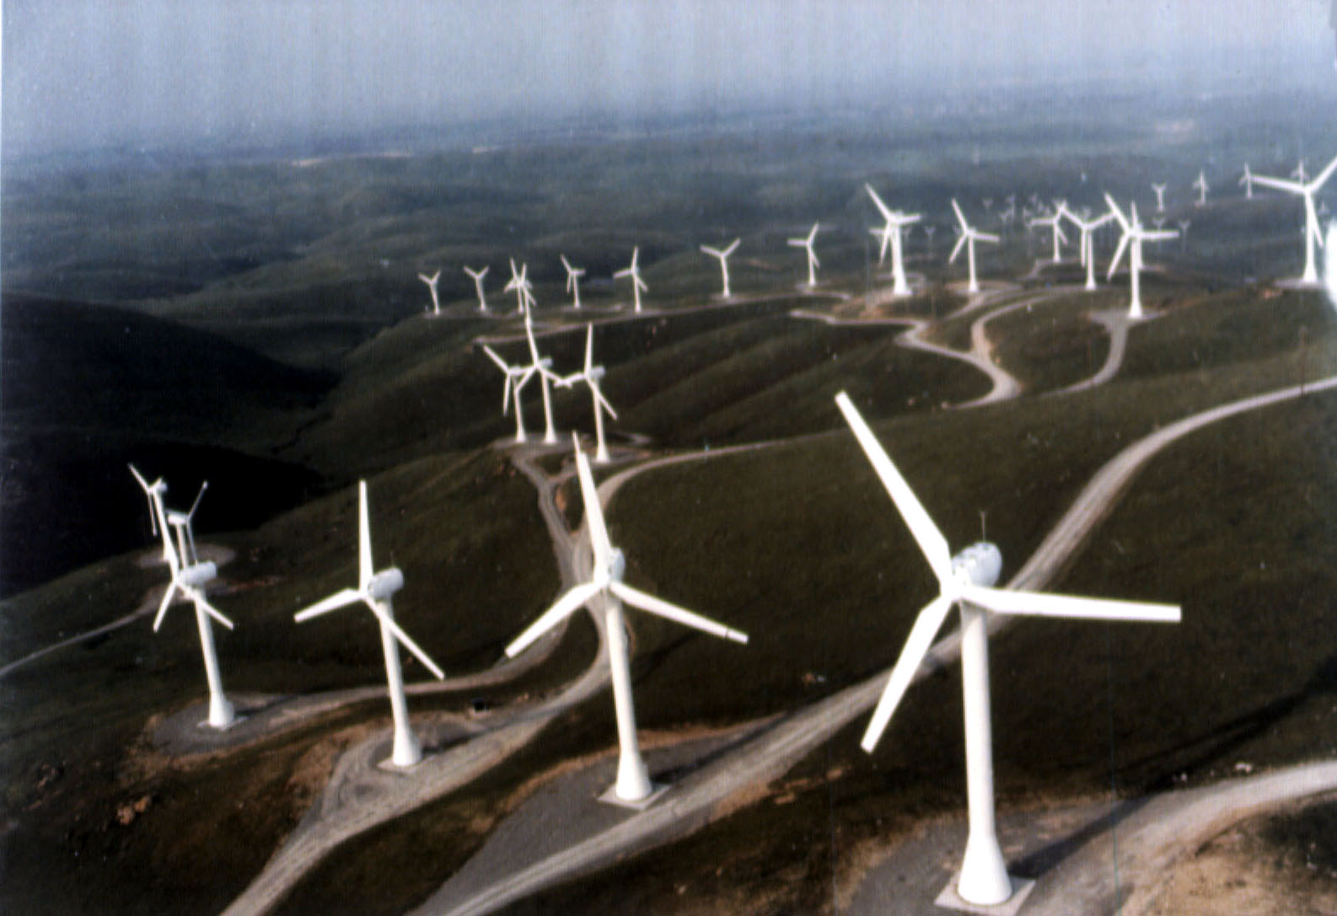
Howden 330 kW Α/Γ στην California

Slide 14
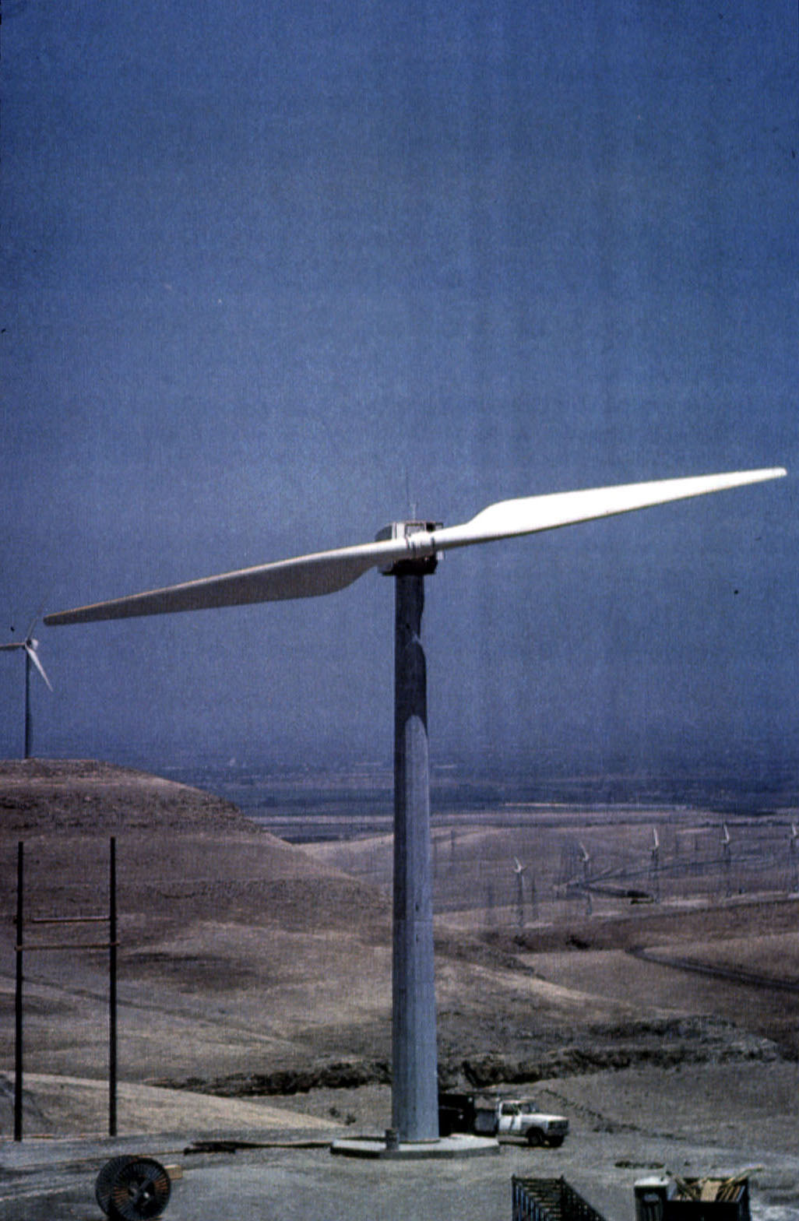
WEG 300 kW
California
2-πτέρυγος

Slide 15
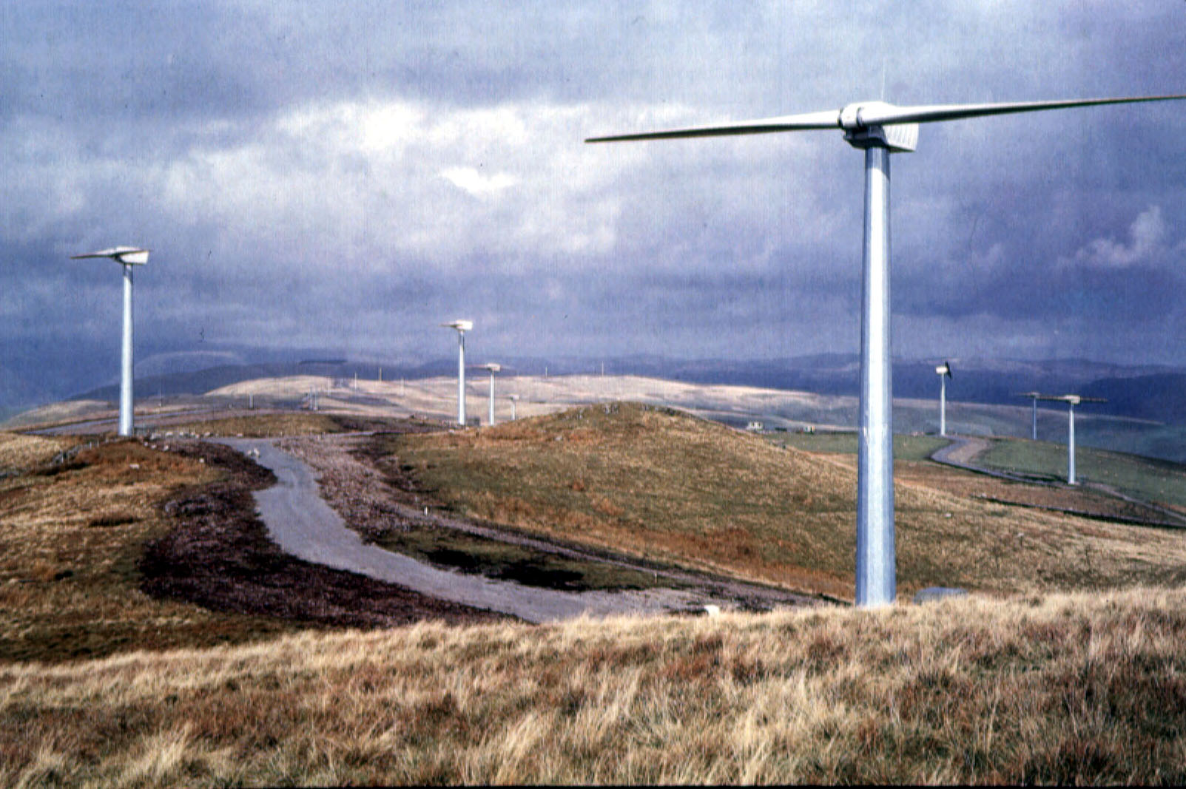
WEG 2-πτέρυγος Α/Γ στην Βρεττανία:
Cemmaes αιολικό πάρκο, Wales

Slide 16
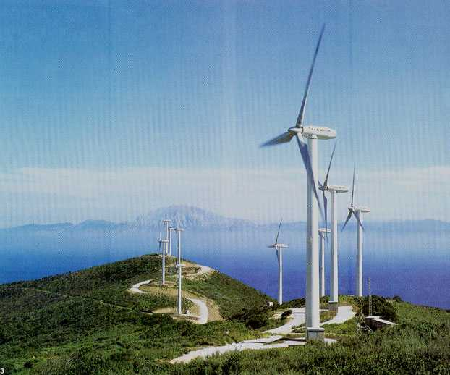
Α/Γ στην Tarifa – Νότιος Ισπανία

Slide 17
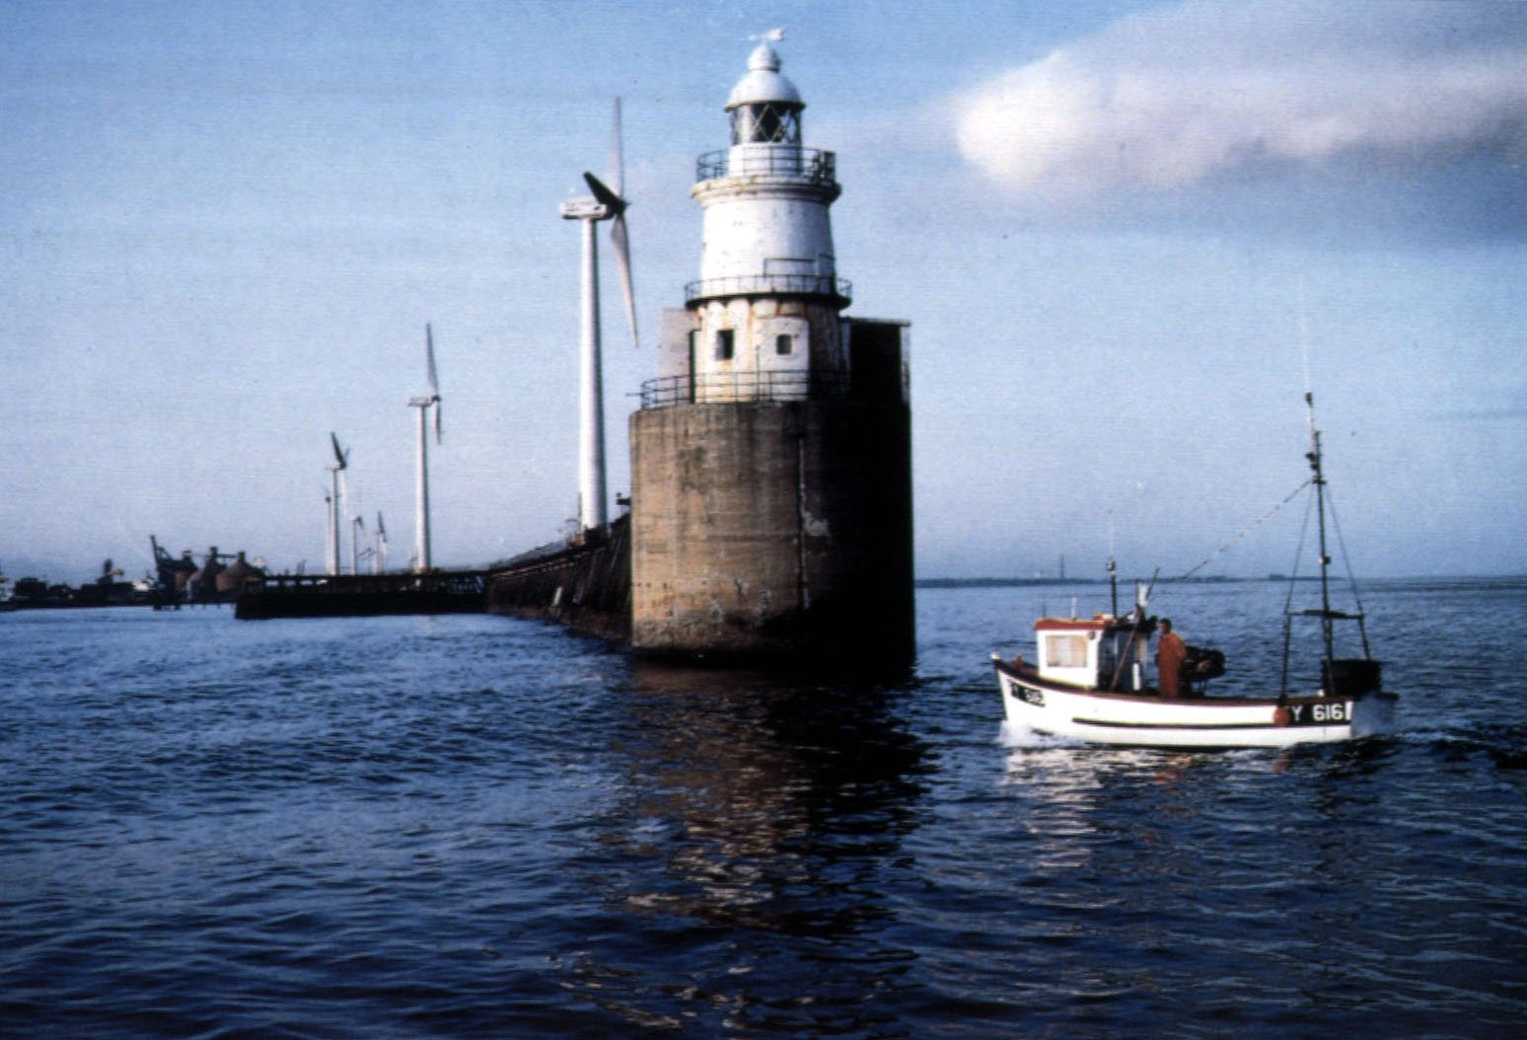
Αιολικό πάρκο σε βιομηχανική περιοχή:
Blyth Λιμάνι, Tyne and Wear, Βρεττανία

Slide 18
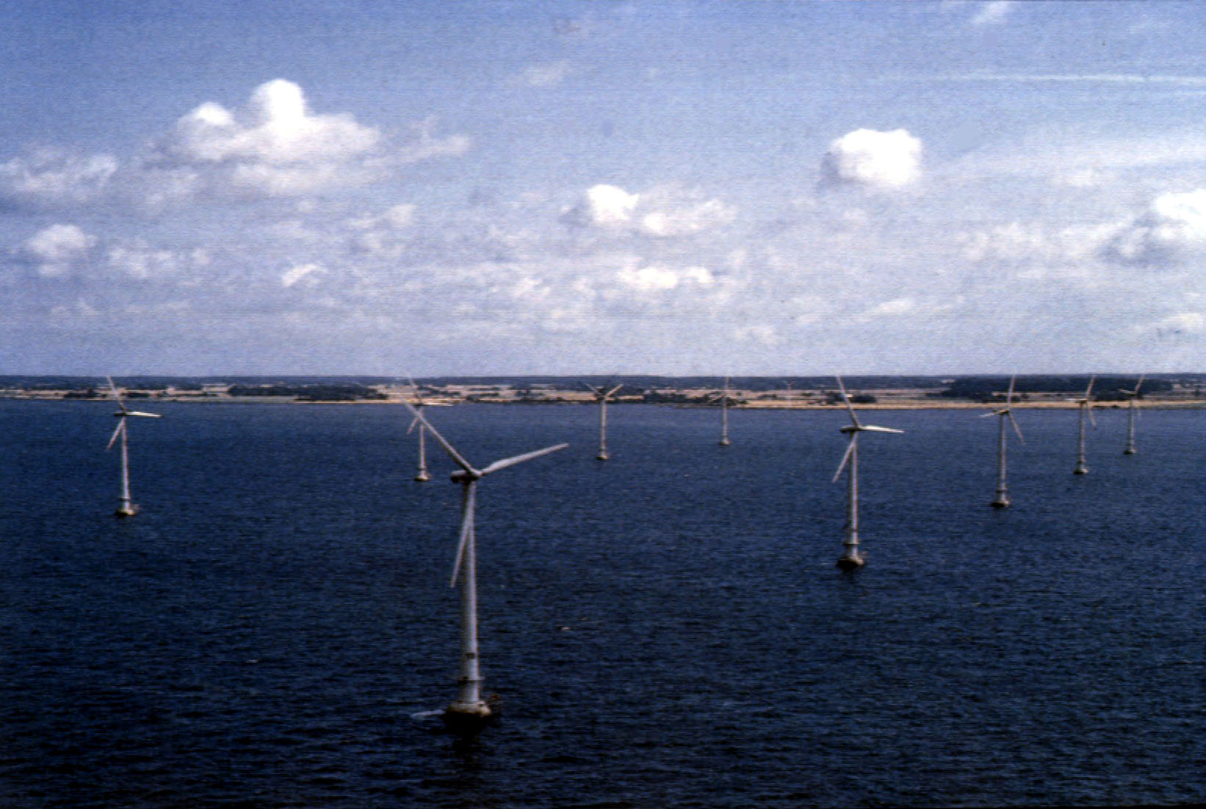
Το πρώτο αιολικό πάρκο στην θάλασσα - Δανία

Slide 19
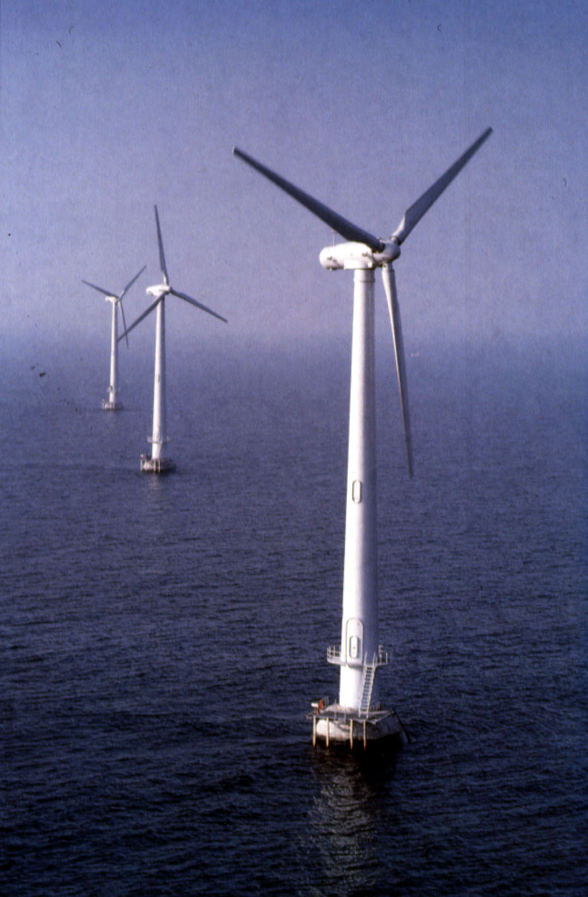
Α/Γ στο αιολικό πάρκο:
Bonus 450 kW

Slide 20
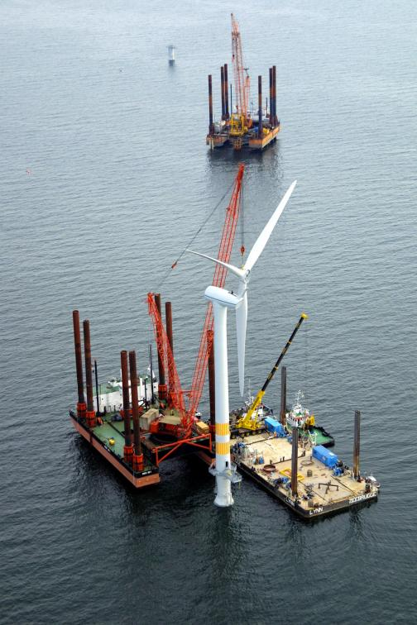
Yttre Stengrund
αιολικό πάρκο,
Σουηδία
5 Α/Γ,
βάθος θάλασσας
8.5m

Slide 21
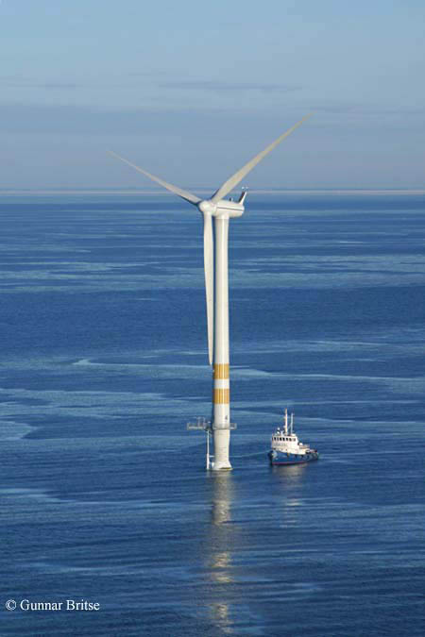
Yttre Stengrund
αιολικό πάρκο:
NEG Micon
Α/Γ 2 MW ισχύος-
διάμετρος ρότορα
72m

Slide 22
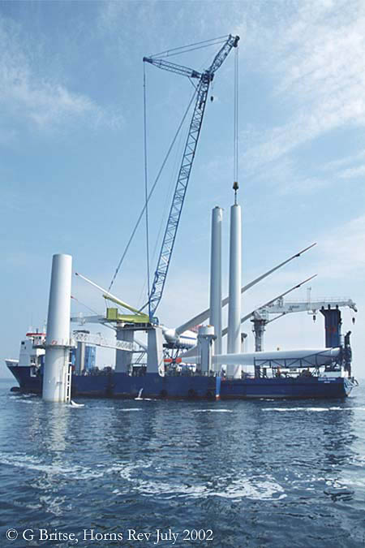
Horns Reef
αιολικό πάρκο,
Denmark.
Ανέγερση πύργου
και συναρμολόγηση
Vestas V80 Α/Γ,
ισχύος 2 MW

Slide 23
Horns Reef αιολικό πάρκο Denmark.
80 Α/Γ, ισχύος 2 MW

Slide 24
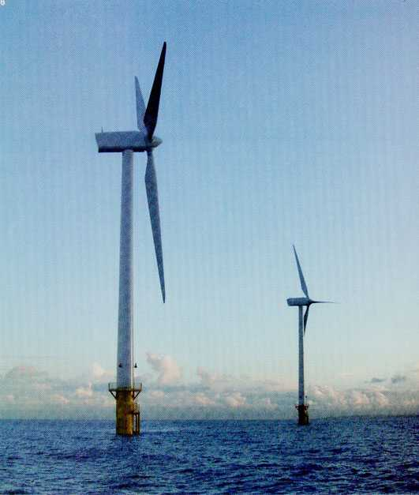
UK αιολικό
πάρκο στο
Blyth Harbour,
Tyne and Wear.
2 Α/Γ
ισχύος 2 MW,
1 km
από την ακτή

Slide 28
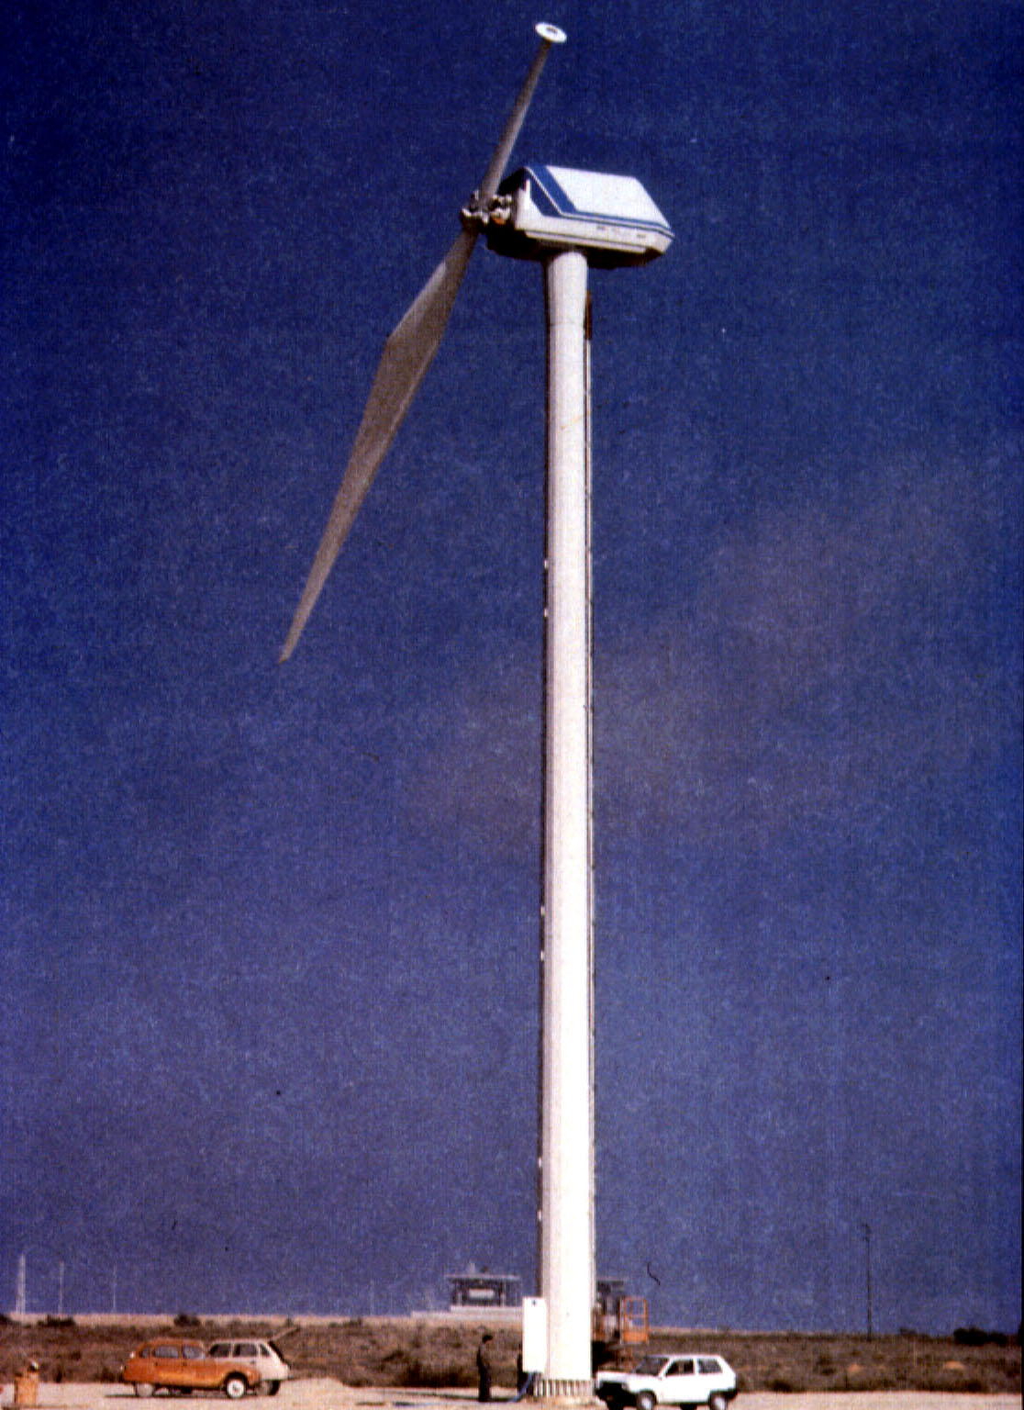
Μονοπτέρυγος
Α/Γ
κατασκευή
Riva Calzoni,
Italy.
Ισχύς 225 kW

Slide 29
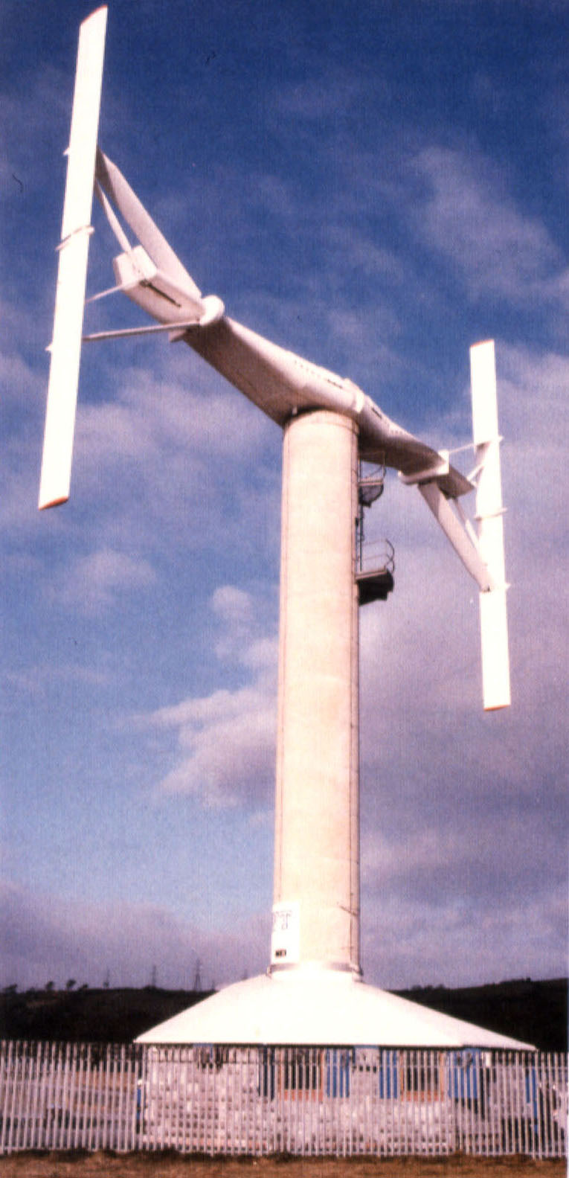
150 kW κατακόρυφου
άξονα στο
Carmarthen Bay,
Wales.
Πρότυπο
με μεταβλητή γεωμετρία
πτερύγων.
Πύργος οπλισμένου
σκυροδέματος,
πτερύγια σύνθετου υλικού
ύψους 18m

Slide 30
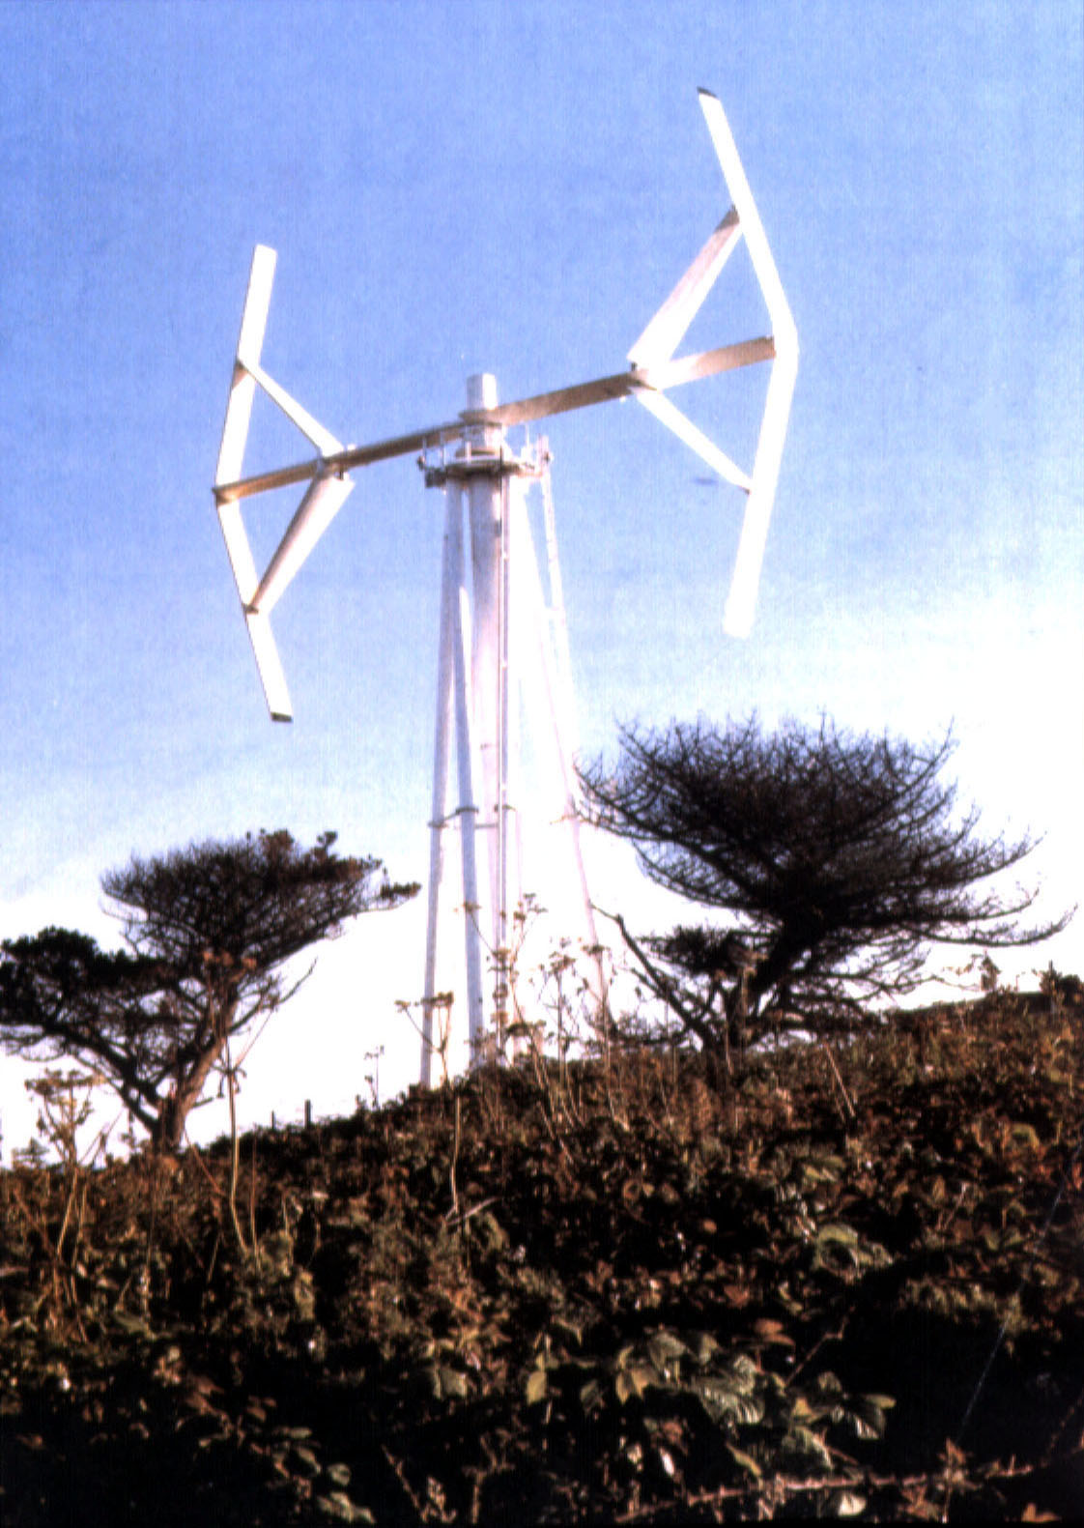
Σταθερής γεωμετρίας
κατακορύφου άξονα
100 kW,
Isles of Scilly,
UK

Slide 31
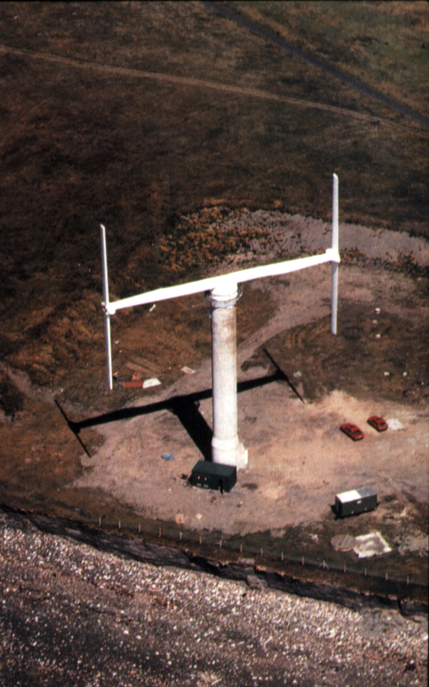
500 kW αιολικό πάρκο
με Α/Γ 150 kW
σταθερής γεωμετρίας
στο Carmarthen Bay

Slide 32
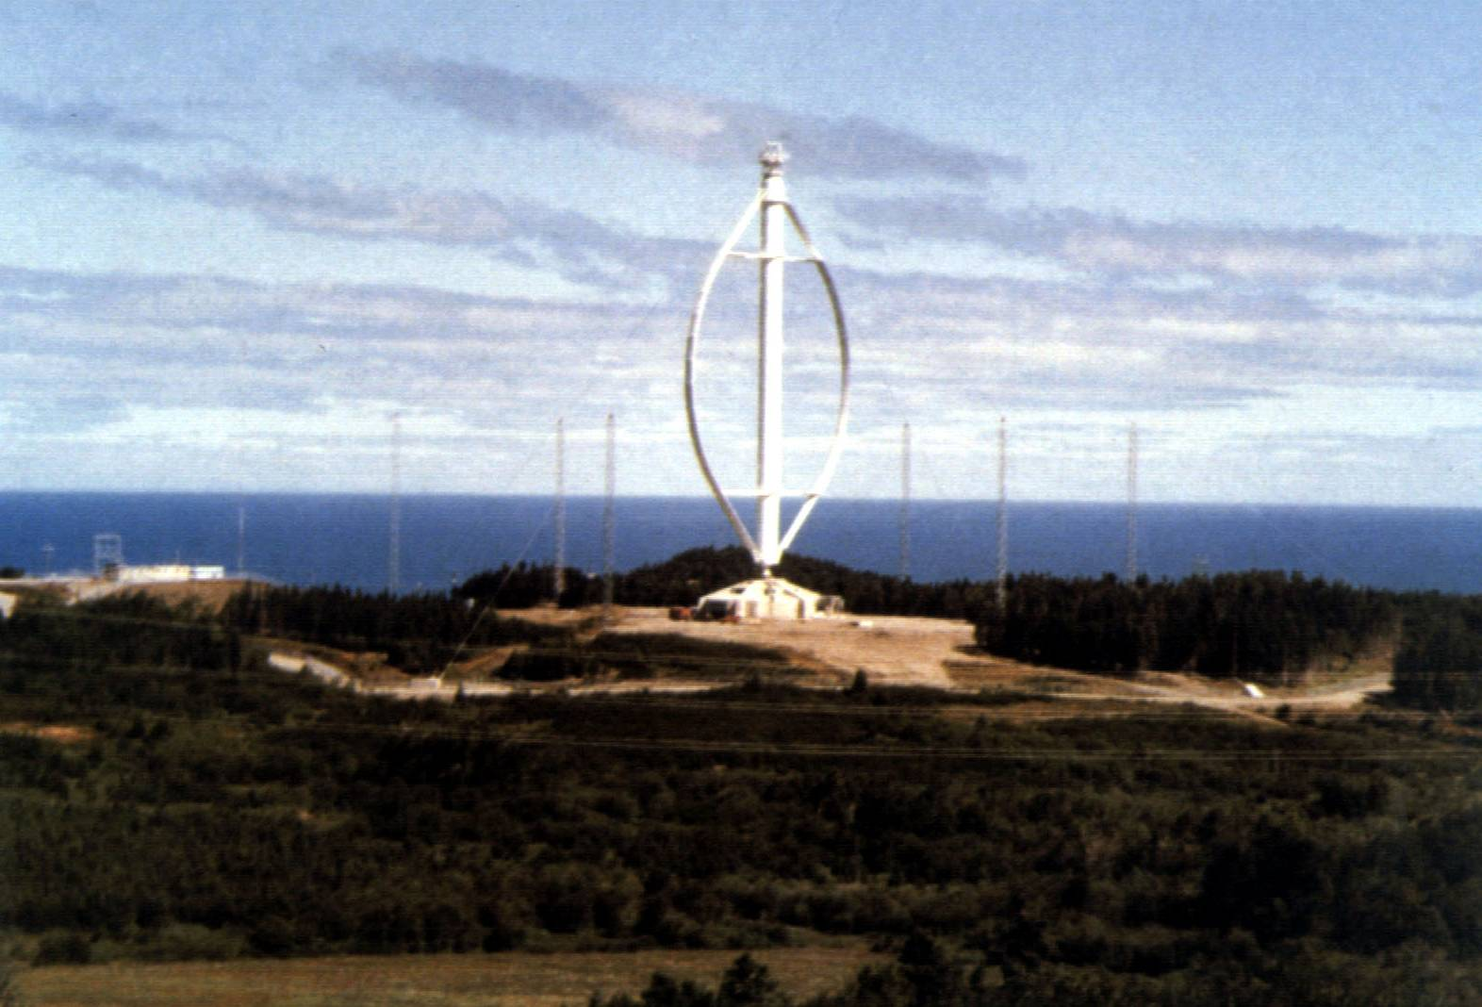
Έργο EOLE 4 MW πρότυπο κατακόρυφου άξονα- Quebec.
Πύργος ύψους 110m

Slide 48
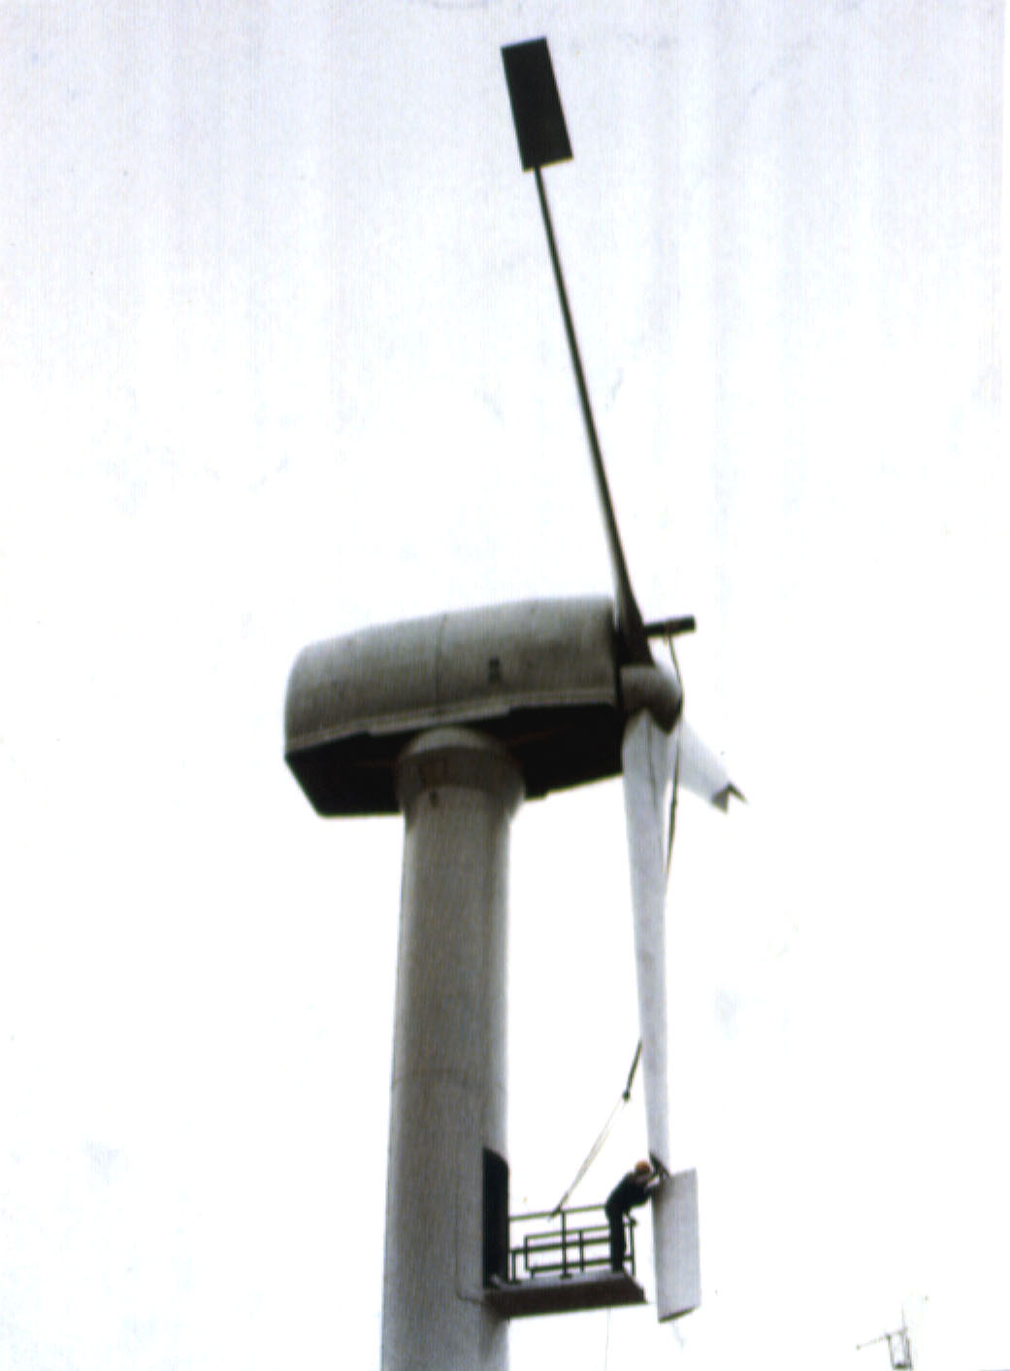
Πρόσβαση
Στην
πτέρυγα

Slide 49
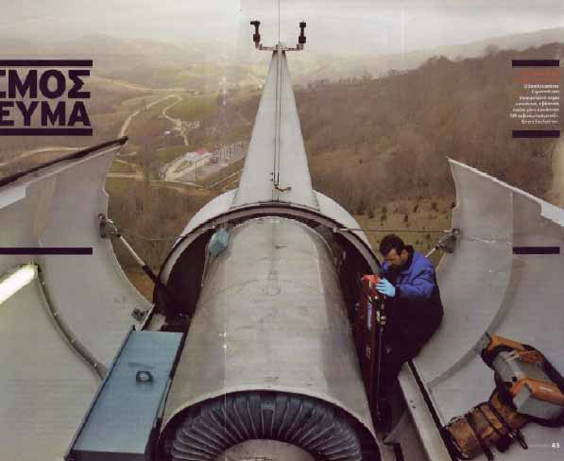
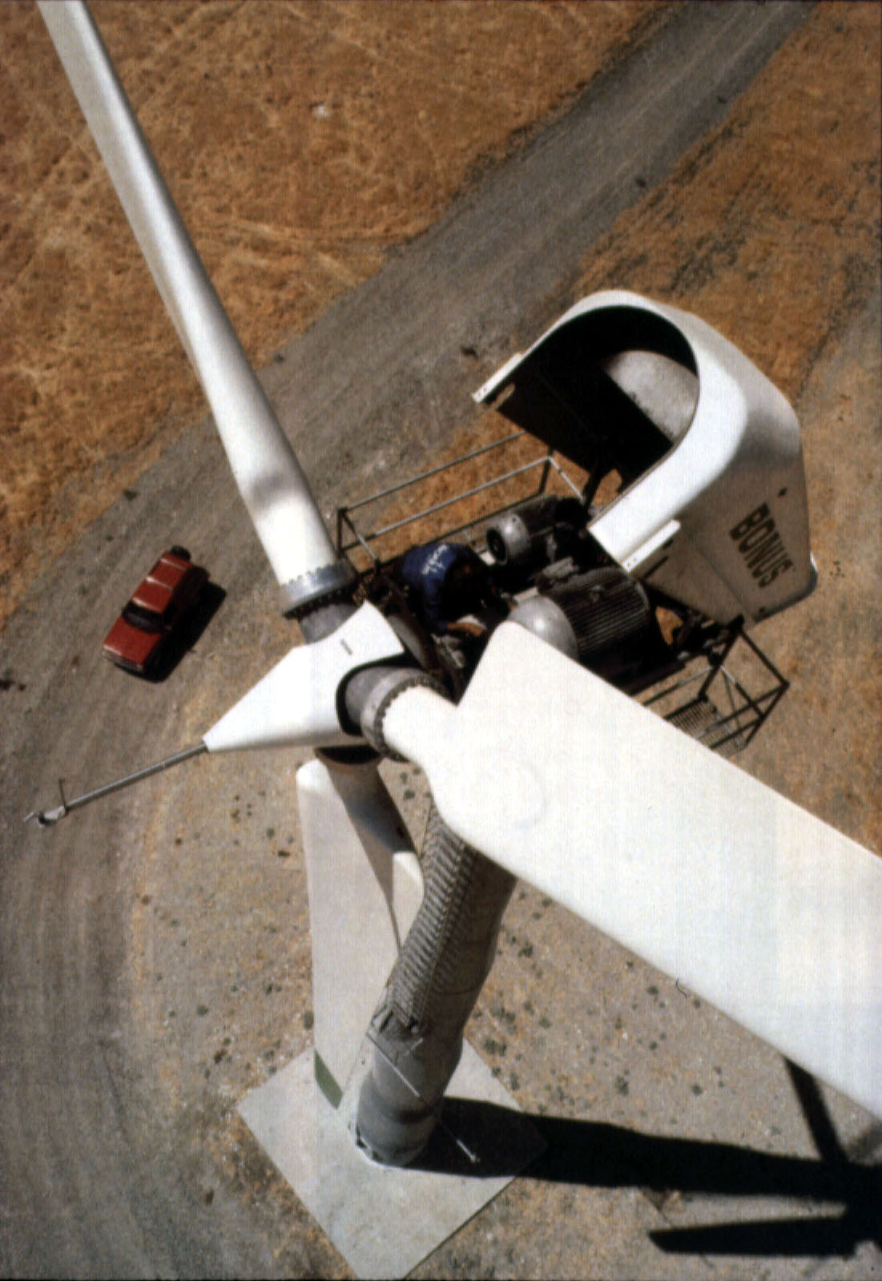
Η συντήρηρη
των Α/Γ απαιτεί
ειδικές ικανότητες:
η πρόσβαση είναι
δυσκολότερη
σε μικρότερες
μηχανές

Slide 50
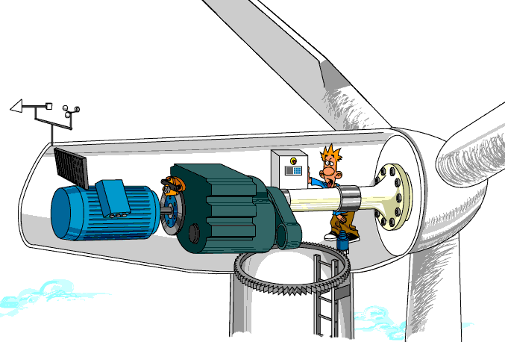

Slide 51
ΚΑΤΑΣΚΕΥΗ

Slide 81
ΣΥΝΑΡΜΟΛΟΓΗΣΗ

Slide 109
ΠΑΡΑΓΩΓΗ ΗΛΕΚΤΡΙΣΜΟΥ

Slide 121
Ροδόγραμμα ανέμου για μια περιοχή

Slide 122
Ροδόγραμμα ανέμου για μια περιοχή

Slide 123
Επιφάνεια σάρωσης ανεμογεννήτριας

Slide 124
Σχηματική διάταξη όγκου αναφοράς για την ανάλυση

Slide 126
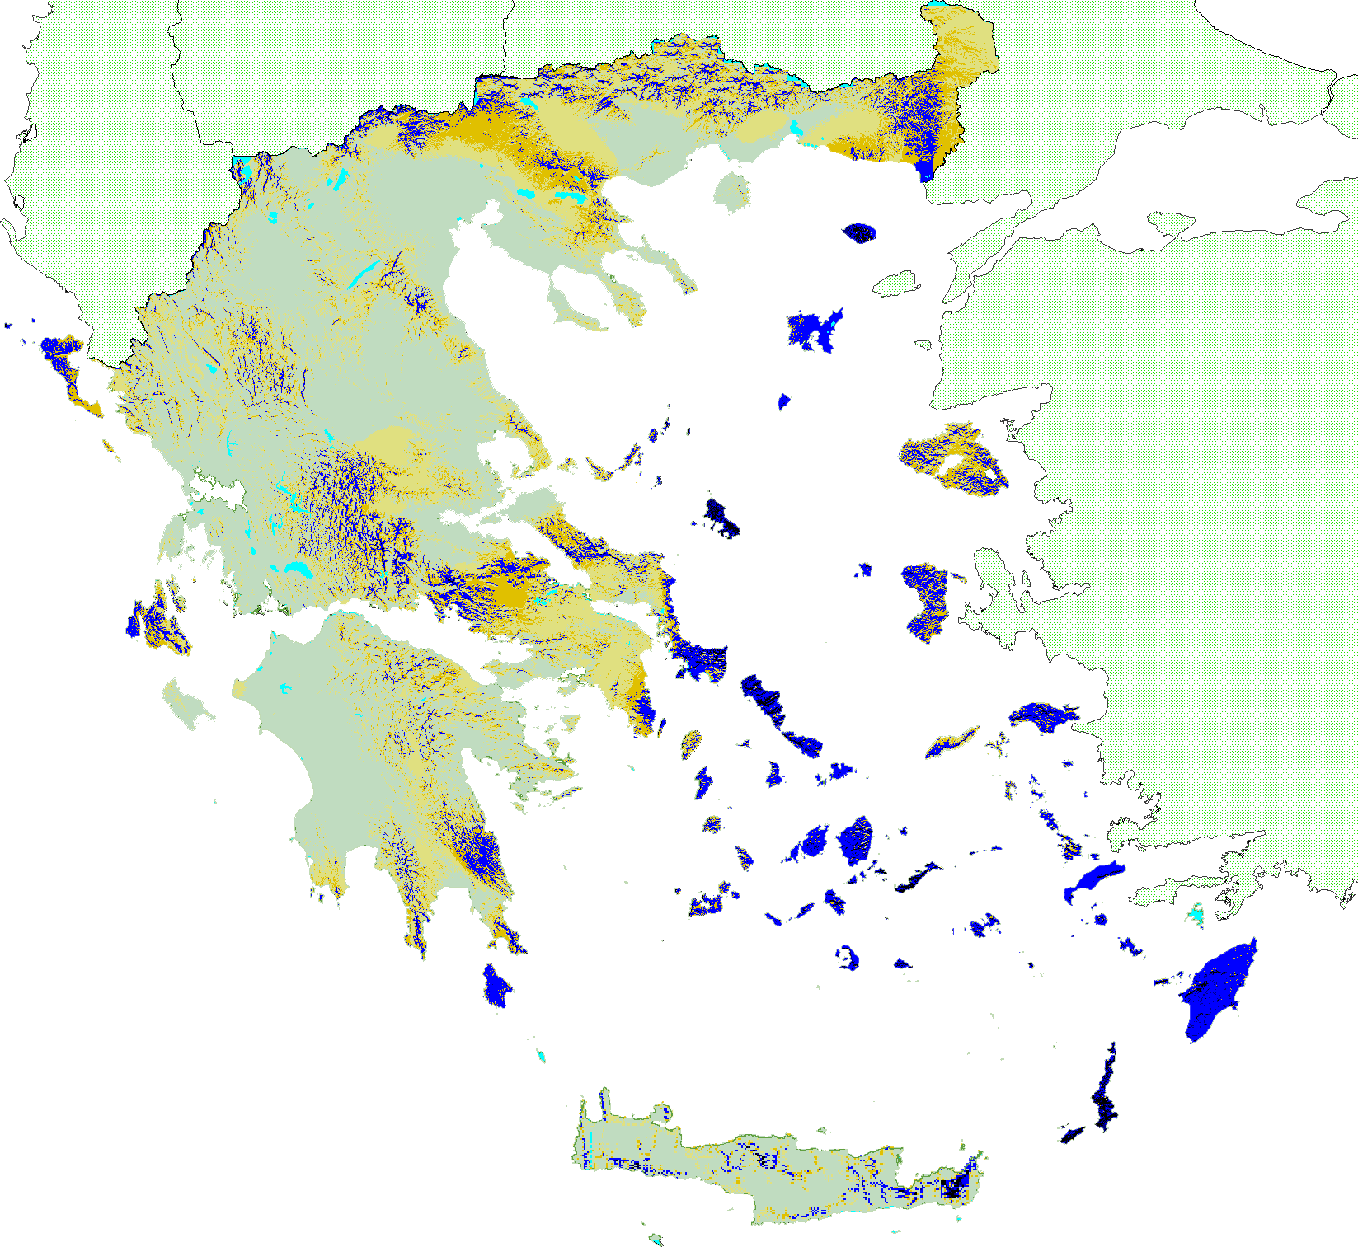
Αιολικό δυναμικό

Slide 127
άνεμος και τυρβώδης ροή

Slide 128
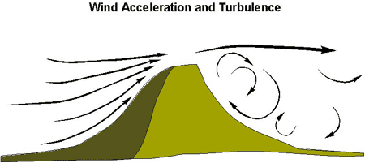
Επιτάχυνση ανέμου και στροβιλισμοί τύρβης

Slide 129
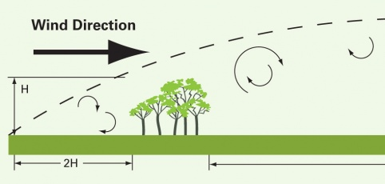
ΣΤΡΟΒΙΛΙΣΜΟΙ ΛΟΓΩ ΔΕΝΔΡΩΝ – ΣΧΕΤΙΚΕΣ ΔΙΑΣΤΑΣΕΙΣ

Slide 130
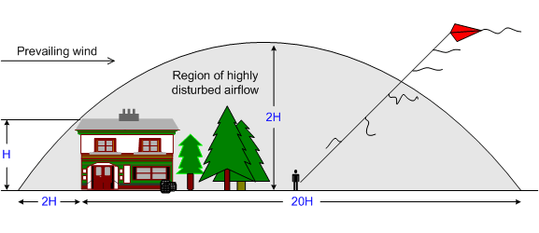
ΕΠΙΚΡΑΤΩΝ ΑΝΕΜΟΣ ΚΑΙ ΠΕΡΙΟΧΗ ΤΥΡΒΩΔΟΥΣ ΡΟΗΣ
Προσοχή σε ποιο ύψος υπάρχει ομαλή ροή για τον χαρταετό ….

Slide 131
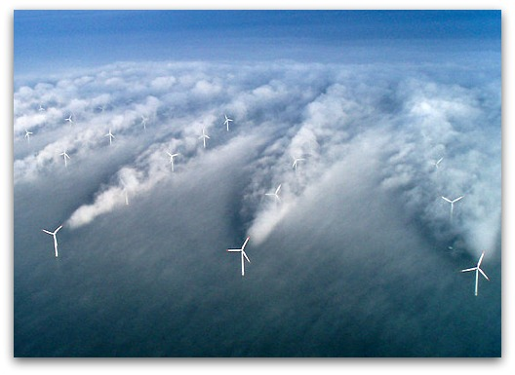
Τυρβώδης ροή κατάντη Α/Γ

Slide 132
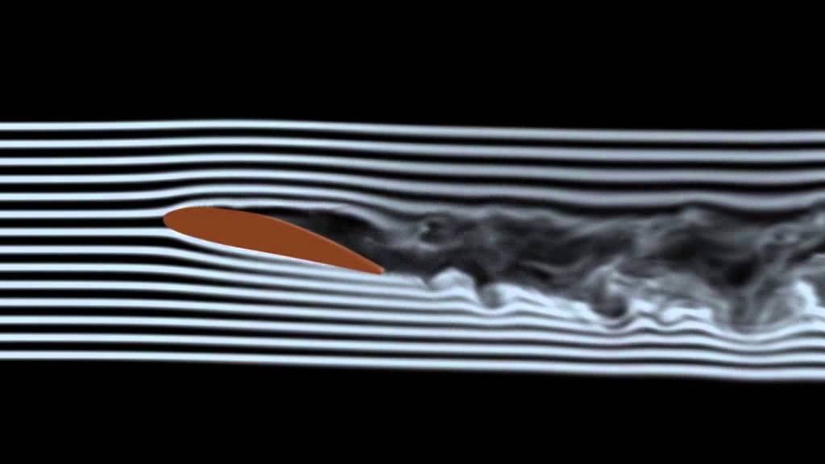

Slide 133
ΑΙΟΛΙΚΟ ΠΑΡΚΟ – ΘΕΣΕΙΣ ΑΝΕΜΟΓΕΝΝΗΤΡΙΩΝ

Slide 134
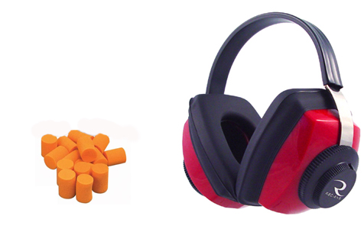
Ανεμογεννήτριες και θόρυβος

Slide 135
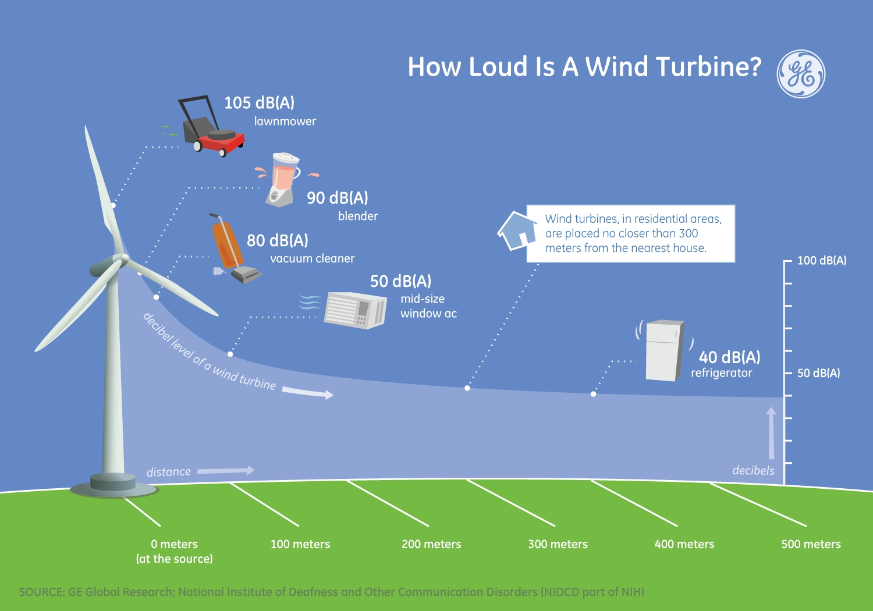
Αιολική ενέργεια και θόρυβος

Slide 136
Μεταβολή του επιπέδου του θορύβου με την ταχύτητα του ανέμου

Slide 137
Διάγραμμα θορύβου για 1 ανεμογεννήτρια

Slide 138
Διάγραμμα θορύβου για 2 ανεμογεννήτριες

Slide 139
Συνιστώμενα όρια θορύβου
ΑΕΡΟΠΛΑΝΟ
ΚΟΜΠΡΕΣΣΕΡ
ΕΡΓΟΣΤΑΣΙΟ
ΔΥΝΑΤΗ ΜΟΥΣΙΚΗ
ΕΣΩΤΕΡΙΚΟ ΑΥΤΟΚΙΝΗΤΟΥ
ΓΡΑΦΕΙΟ
ΚΑΤΟΙΚΙΑ
ΑΝΕΜΟΓΕΝΝΗΤΡΙΑ
ΚΡΕΒΒΑΤΟΚΑΜΑΡΑ
ΨΙΘΥΡΙΣΜΑ
ΦΥΛΛΑ ΠΟΥ ΠΕΦΤΟΥΝ

Slide 140
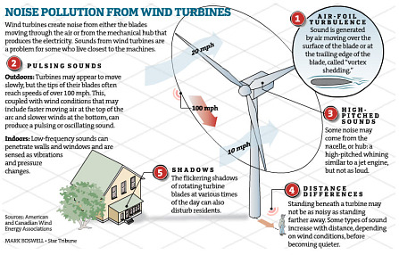
ΗΧΟ-ΡΥΠΑΝΣΗ
1. ΤΥΡΒΩΔΗΣ ΡΟΗ ΣΤΟ ΠΤΕΡΥΓΙΟ
Ο ΘΟΡΥΒΟΣ ΠΡΟΚΑΛΕΙΤΑΙ ΑΠΌ ΤΟΝ ΑΕΡΑ ΠΟΥ ΚΙΝΕΙΤΑΙ ΓΥΡΩ ΑΠΌ ΤΗΝ ΕΠΙΦΑΝΕΙΑ ΤΗΣ ΠΤΕΡΥΓΟΣ Ή ΣΤΟ ΠΙΣΩ ΜΕΡΟΣ ΑΥΤΗΣ.
2. ΠΑΛΛΟΜΕΝΟΙ ΗΧΟΙ
ΟΙ Α/Γ ΠΕΡΙΣΤΡΕΦΟΝΤΑΙ ΑΡΓΑ
Η ΑΚΡΗ ΤΟΥ ΠΤΕΡΥΓΙΟΥ ΜΠΟΡΕΙ ΝΑ ΦΘΑΣΕΙ ΤΑΧΥΤΗΤΕΣ ΠΑΝΩ ΑΠΌ 180 km/h. ΑΥΤΌ ΜΠΟΡΕΙ ΝΑ ΠΡΟΚΑΛΕΣΕΙ ΈΝΑΝ ΤΑΛΑΝΤΟΥΜΕΝΟ ΗΧΟ ΠΟΥ ΔΙΑΠΕΡΝΑ ΤΟΙΧΟΥΣ ΚΑΙ ΓΙΝΕΤΑΙ ΑΙΣΘΗΤΟΣ ΩΣ ΤΑΛΑΝΤΩΣΕΙΣ ΚΑΙ ΑΛΛΑΓΕΣ ΠΙΕΣΗΣ.
3. ΘΟΡΥΒΟΣ ΣΤΗΝ ΜΗΧΑΝΟΛΟΓΙΚΗ ΕΓΚΑΤΑΣΤΑΣΗ
ΘΟΡΥΒΟΣ ΠΡΟΚΑΛΕΙΤΑΙ ΚΑΙ ΣΤΟ ΕΣΩΤΕΡΙΚΟ ΤΗΣ ΕΓΚΑΤΑΣΤΑΣΗΣ – ΥΨΗΛΗΣ ΣΥΧΝΟΤΗΤΑΣ ΌΧΙ ΌΜΩΣ ΤΟΣΟ ΔΥΝΑΤΟΣ.
4. Η ΣΗΜΑΣΙΑ ΤΗΣ ΑΠΟΣΤΑΣΗΣ
Ο ΘΟΡΥΒΟΣ ΚΟΝΤΑ ΣΤΗΝ Α/Γ ΜΠΟΡΕΙ ΝΑ ΕΊΝΑΙ ΠΙΟ ΗΠΙΟΣ ΑΠΌ ΜΑΚΡΥΑ. ΜΕΡΙΚΟΙ ΗΧΟΙ ΑΥΞΑΝΟΝΤΑΙ ΜΕ ΤΗΝ ΑΠΟΣΤΑΣΗ, ΑΝΑΛΟΓΑ ΜΕ ΤΟΝ ΑΝΕΜΟ.

Slide 141
τελος

